Slide 1
Welcome to the class

Slide 2
IDENTITY
Mohammad Tofazzal Hossan
senior Teacher
Burischar Ziaul Ulum Kamil Madrasah
Hathazari, Chattagram

Slide 3
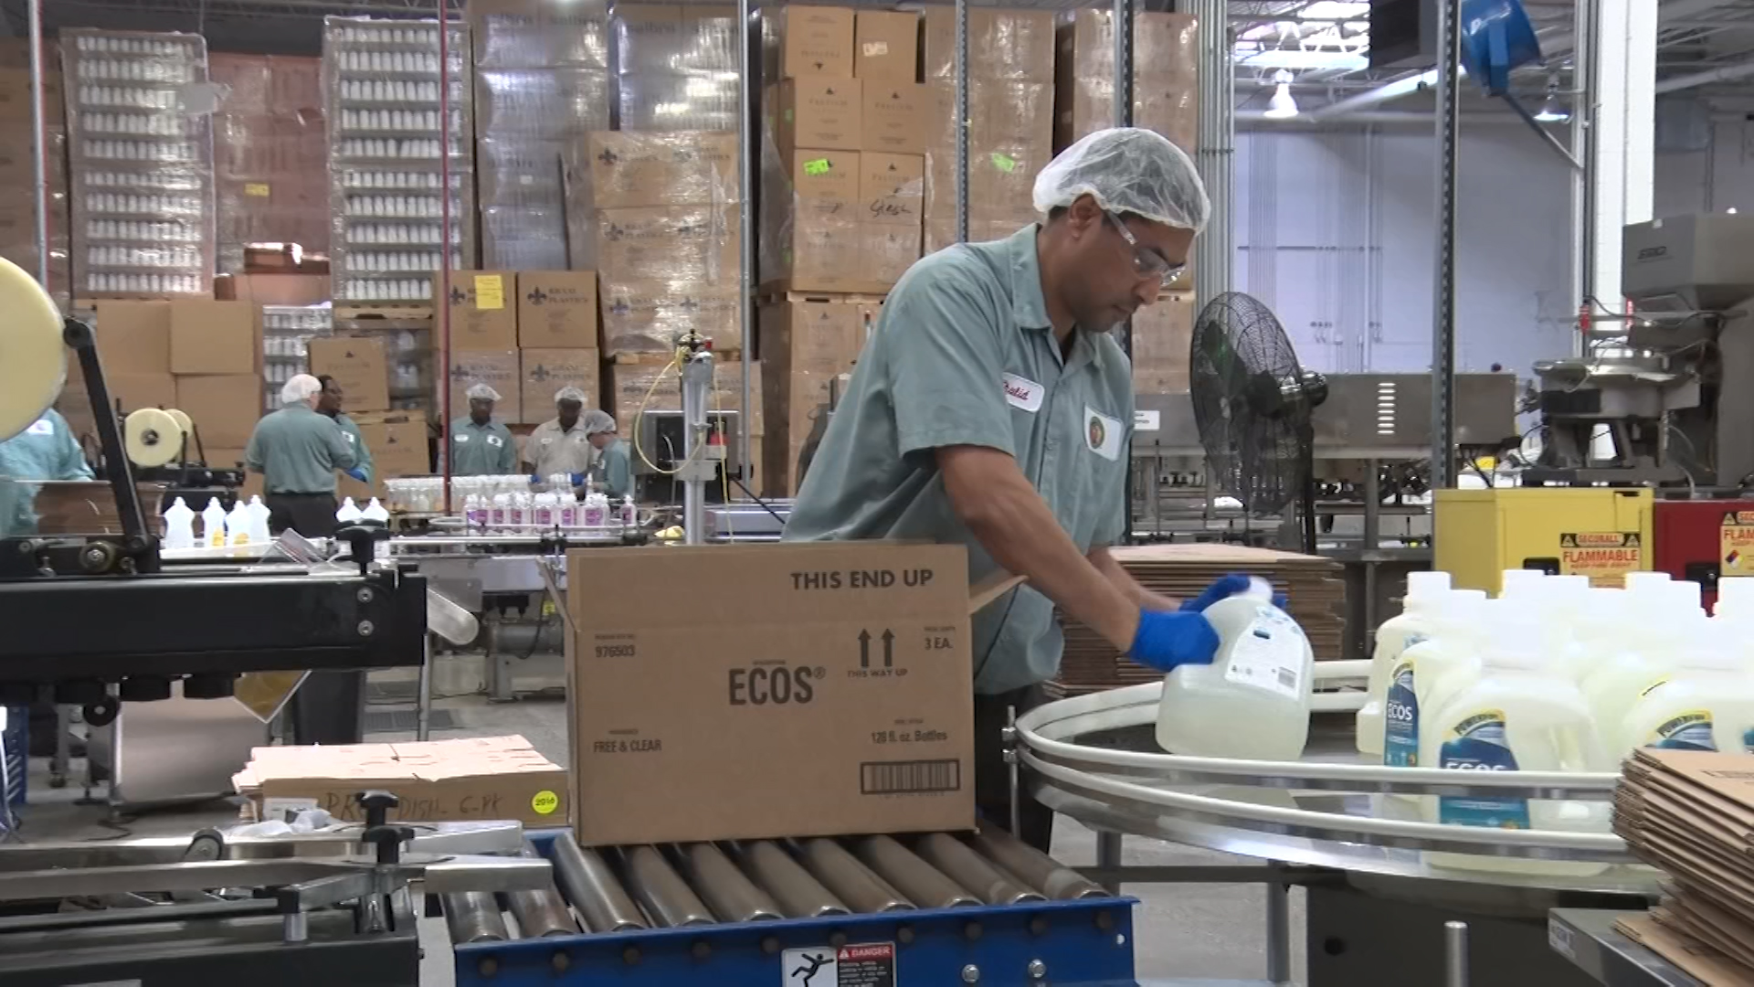
ছবিতে কি দেখছ?
তারা কি করছে?

Slide 4
পাঠ পরিচিতি
গণিত
পঞ্চম শ্রেণি
অধ্যায়-১০
জ্যামিতি

Slide 5
আজকের পাঠ হলো-
ট্রাপিজিয়াম

Slide 6
শিখন ফল
এই পাঠ শেষে শিক্ষার্থী-
ট্রাপিজিয়াম কি তা বলতে পারবে
ট্রাপিজিয়াম আঁকতে পারবে।
ট্রাপিজিয়ামের ব্যবহার করতে পারবে

Slide 7
চতুর্ভূজ
চারটি বাহু বা সরলরেখা দ্বারা সীমাবদ্ধ আকৃতি বা ক্ষেত্রকে চতুর্ভূজ বলে।
চতুর্ভূজের বাহুগুলো সমান বা অসমান দুটোই হতে হতে পারে।
চতুর্ভূজের চারটি কোণ থাকে।
চতুর্ভূজের কোণগুলো সমান বা অসমান দুটোই হতে হতে পারে।
রেখা বা বাহু
কোণ

Slide 8
ট্রাপিজিয়াম
৯০°
যে চতুর্ভূজের বাহুগুলোর বিপরীত বাহুগুলোর দুইটি বাহু সমান্তরাল তাকে ট্রাপিজিয়াম বলে।
ট্রাপিজিয়ামের বিপরীত কোণগুলো সমান নয়।
ট্রাপিজিয়ামের কর্ণগুলো পরস্পর সমান হবে এমন নিশ্চয়তা নেই।
কোণ
রেখা বা বাহু

Slide 9
ট্রাপিজিয়াম
৯০°
ট্রাপিজিয়ামের বিপরীত বাহুগুলোর দৈর্ঘ্য যে কোন মাপের হতে পারে।
১ সমকোণ=৯০°
৯০° < ট্রাপিজিয়ামের কোণ
৯০°> ট্রাপিজিয়ামের কোণ
৯০°= ট্রাপিজিয়ামের কোণ
ট্রাপিজিয়ামের কোণ > ৯০°=90 ° > ট্রাপিজিয়ামের কোণ

Slide 10
ট্রাপিজিয়াম
ট্রাপিজিয়ামের বিপরীত কোণের সংযোজক সরল রেখারনাম কর্ণ।
ট্রাপিজিয়ামের কর্ণগুলি পরস্পর সমান বা অসমান।
কর্ণের ছেদবিন্দু কর্ণগুলোকে সমান দুইভাগে ভাগ করে অথবা নাও করতে পারে।
উচ্চতা
ভূমি
কর্ণ
ট্রাপিজিয়ামের ক্ষেত্রফল= সমান্তরাল বাহুদ্বয়ের যোগফল ÷2× উচ্চতা

Slide 11
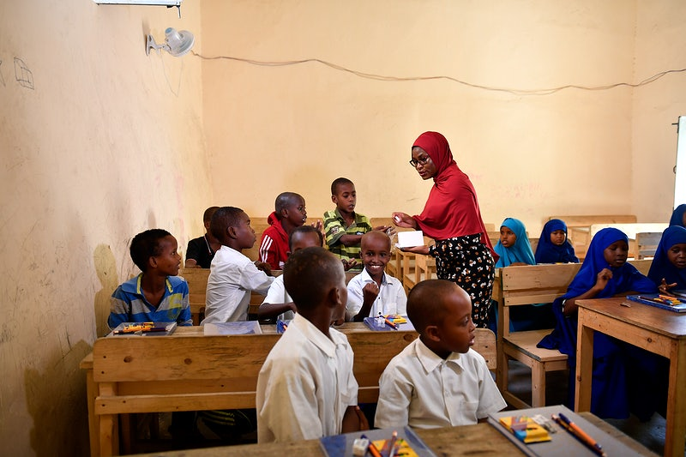
একক কাজ
তোমার খাতায় একটি ট্রাপিজিয়াম আঁক। উহার উচ্চতা এবং সমান্তরাল বাহু গুলোর দৈর্ঘ্য পরিমাপ করে খাতায় লিখ। সমান্তরাল বাহু গুলোর দৈর্ঘ্য যোগ কর।

Slide 12
দলীয় কাজ:
একটি ট্রাপিজিয়াম আকৃতির জমির ভুমি 30 মিটার, সমান্তরাল বিপরীত বাহু 20 মিটার এবং এর উচ্চতার পরিমাপ 10 মিটার । জমিটির ক্ষেত্রফল কত?
সমস্যা
সমাধানঃ
আমর জানি,
ট্রাপিজিয়ামের ক্ষেত্রফল=(সমান্তরাল বাহুদ্বয়ের যোগফল ÷2 × উচ্চতা)
20 মিটার
10 মিটার
দেওয়া আছে,
জমির সমান্তরাল বাহুর দৈর্ঘ্য= 30মিটার ও 20 মিটার
উচ্চতা = 10মিটার
30 মিটার
সুতরাং,
জমির ক্ষেত্রফল= (30+20) ÷ 2 × 10) বর্গমিটার
=50 ÷2 × 10
=250 বর্গমিটার

Slide 13
বাড়ির কাজ
একটি ট্রাপিজিয়াম আকৃতির ক্ষেত্রের সমান্তরাল বাহুদ্বয়ের দৈর্ঘ্য যথাক্রমে 8 মিটার ও 6মিটার। উহার উচ্তা বড় বাহুর অর্ধেক হলে ট্রাপিজিয়ামের ক্ষেত্রফল কত হবে?

Slide 14
Thank you all

